Slide 1


Conception et développement d’un Driver de module 3G avec les services Push Notification et SMS contrôle pour un système d’alarme
Diplôme Nationale d’Ingénieur en Science Appliqué et Technologique
Spécialité : Génie Informatique des Systèmes Industriels
Réalisé par
Barrak Mohamed Amine
Encadrants
Monsieur Walid BARREH Monsieur Haithem SEKRI Madame Hanene Ben FRADJ
24 Juin, 2016
Notes:
Madame la présidente de jury, mesdames Monsieur les membres de jury, chers invités, j’ai l’honneur de vous présenter mon projet de fin d’étude intitulé ….. Mon projet à été réalisé au sein de la société COMELIT, sous la supervision de messieurs Barreh walid Sekri Heithem et Madame Hanen ben fradj.

Slide 2

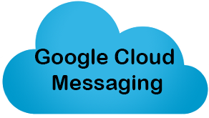


Contexte et objectifs du projet
Importance de la sécurité pour se prévenir contre les intrusions
Besoin de communication des données en temps réel entre l’utilisateur et son produit d’alarme.
Moyens de communication :
Le réseau GSM pour le contrôle de l’alarme (contrôle SMS).
L’internet à travers le serveur cloud GCM (Push notification).
Objectifs du Projet:
Développer un driver pour un module de transmission 3G d’un produit alarme de Comelit
Développer le service contrôle SMS
Développer le service push notification et une application Android supportant ce service
Notes:
De nos jours La sécurité est devenue une préoccupation majeure pour se prévenir contre le cambriolage. Pour cette raison, les systèmes d’alarme sont de plus en plus propagés et demandés dans les marchés mondiaux et spécialement dans les pays modernes . (point 1)
Le besoin de communication entre l’utilisateur et la centrale d’alarme est nécessaire
Parmi les moyens de communication(point 2)
Le réseau GSM pour le contrôle de l’alarme (en utilisant le service contrôle SMS). (point 3)
L’internet à travers le serveur cloud GCM pour notifier l’utilisateur des événements (en utilisant le service Push notification). Point (4)
Les objectifs de notre projet de fin d’études s’énoncent comme suit : (point 5)
il s’agit de …

Slide 3
Plan de la présentation
Introduction
Présentation de la plateforme alarme
Développement d’un driver pour le module 3G
Développement du service contrôle SMS
Développement du mécanisme Push Notification
Conclusion et perspectives
Notes:
Le plan de notre présentation est le suivant. Après une brève introduction sur le contexte et les objectifs du projet nous présentons la plateforme du produit alarme de la société Comelit, par la suite Nous allons présenter les détails de développement du driver 3G et du service contrôle SMS. Avant de conclure nous allons présenter le mécanisme de notification Push notification.

Slide 4
Présentation de la plateforme alarme
Notes:
Le produit alarme de Comelit se compose du boitier suivant et de plusieurs composants qui y sont connectés tels que la camera, le capteur de mouvement, le capteur d’incendie, etc. (im1)
Le boitier d’alarme de comelit comporte plusieurs composants et périphériques, nous citons le module 3G Quectel M95 permettant une communication GSM avec l’utilisateur, il y a aussi le port USB permettant de charger l’exécutable du code que nous avons développé sur la mémoire NAND de la carte et le port UART pour communiquer avec la carte et voire les traces d’execution du code.
Nous avons utilisé Linux comme système d’exploitation afin de gérer le fonctionnement du produit alarme.

Slide 5
Communication centrale d’alarme avec module 3G
AT commande
Réponse
(OK, Error)
Notes:
Pour configurer le module 3G de la carte et communiquer avec lui, nous avons programmé la centrale d’alarme afin qu’elle envoie des AT commandes via un port UART vers le module 3G. Qui lui répond par OK ou error.

Slide 6
Développement d’un Driver pour module 3G
Présentation de l’alarme
Driver 3G
Service Contrôle SMS
Push Notification
Notes:
Passons maintenant a présenter le développement du Driver 3G

Slide 7
Présentation de l’alarme
Driver 3G
Service Contrôle SMS
Push Notification
Présentation du Driver 3G
Ces fonctionnalités ont été réalisées en deux parties:
Partie 1 : Réception et traitement d’événements externes
Partie 2: Configuration et envoi d’AT commandes pour réaliser une fonctionnalité
L’objectif du driver 3G est de configurer le module 3G M95 pour réaliser les fonctionnalités suivantes:
Envoi et réception SMS.
Envoi et réception des appels téléphoniques.
Envoi et réception des sockets TCP/UDP.
Envoi des requêtes Get/Post HTTP et HTTPS.
Envoi des E-mail (SMTP).
Envoi des messages MMS.
Réception du code DTMF.
Envoi requête USSD.
Notes:
Le driver 3G est conçu pour configurer le module 3G M95 afin de réaliser certaine fonctionnalités tel:
- Envoi et réception SMS.
- Envoi et réception des appels téléphoniques.
- Envoi et réception des sockets TCP/UDP.
- Envoi des requêtes Get/Post HTTP et HTTPS.
- Envoi des E-mail (SMTP).
- Envoi des messages MMS.
- Réception du code DTMF.
-Envoi requête USSD.
Pour la realisation de ces fonctions nous avons découper le driver 3G en 2 sous parties:
Une fonction qui traite les événements exterieurs tel que ( la reception d’un appel telephonique ou la reception d’un SMS).
Une fonction qui réalise la configuration d’une fonctionalité tel que (l’envoi d’un SMS, realisation appel telephonique, envoi MMS, envoi Mail, etc).

Slide 8
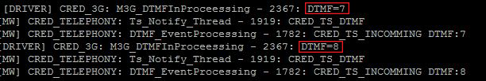
Présentation de l’alarme
Driver 3G
Service Contrôle SMS
Push Notification
Test et validation du Driver 3G
Réception et traitement d’ événements externes.
Oui
Non
Non
Oui
Notes:
Mettre l’organigramme de cette partie suivi d’une description de réception d’un SMS.

Slide 9
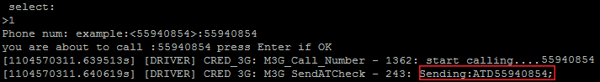
Présentation de l’alarme
Driver 3G
Service Contrôle SMS
Push Notification
Test et validation du Driver 3G
Configuration et envoi d’AT commandes.
Non
Oui
Non
Oui
Réception événement
Notes:
Mettre l’organigramme de cette partie suivi d’un exemple de réalisation d’une fonctionnalité simple.

Slide 10
Développement du Service Contrôle SMS
Présentation de l’alarme
Driver 3G
Service Contrôle SMS
Push Notification
Notes:
Nous passons maintenant à la présentation du développement du service contrôle SMS.

Slide 11
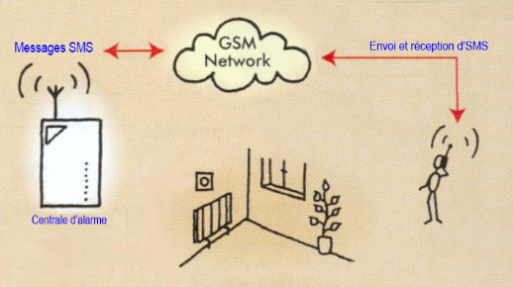
Présentation de l’alarme
Driver 3G
Service Contrôle SMS
Push Notification
Présentation du Service Contrôle SMS
SMS contrôle est utile pour contrôler le produit alarme.
Il fonctionne via l’envoi et la réception des SMS sous le format suivant:
Question: « code action attribut »
Réponse: « action: réponse »
Le service contrôle SMS développé réalise les fonctionnalités suivantes:
Renvoyer l'état des zones.
Activer le système d'alarme sur les secteurs désignés.
Désactiver l'alarme sur les secteurs spécifiés.
Renvoyer l'état des secteurs désignés.
Demander le crédit restant sur la carte SIM.
Arrêter l’alarme.
Notes:
Le service SMS contrôle est utile pour contrôler le produit alarme à travers l’envoie et la réception des SMS.
Nous pouvons réaliser les actions suivante:
Renvoyer l'état des zones.
Activer le système d'alarme sur les secteurs désigné.
Désactiver l'alarme sur les secteurs spécifiés.
Renvoyer l'état des secteurs désigné.
Demander le crédit restant sur la carte SIM.
Arrêter l’alarme.
//Mettre l’image d’envoi et reception SMS
l’utilisateur peut se communiquer avec l’alarme via l’envoi d’SMS sous forme de question et l’alarme lui repond,
Les commandes s’écrivent sous la
forme suivante:
Question: « code action attribut »
Réponse: « action: réponse »

Slide 12
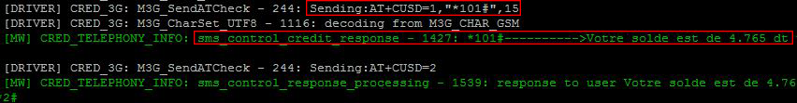
Présentation de l’alarme
Driver 3G
Service Contrôle SMS
Push Notification
Test et validation du Contrôle SMS
Non
Oui
Notes:
Nous allons tester la reception d’une requéte SMS pour savoir le solde de l’alarme.
//mettre l’organigramme

Slide 13
Développement du mécanisme Push Notification
Présentation de l’alarme
Driver 3G
Service Contrôle SMS
Push Notification
Notes:
Nous passons maintenant à la description du développement du mécanisme de notification

Slide 14
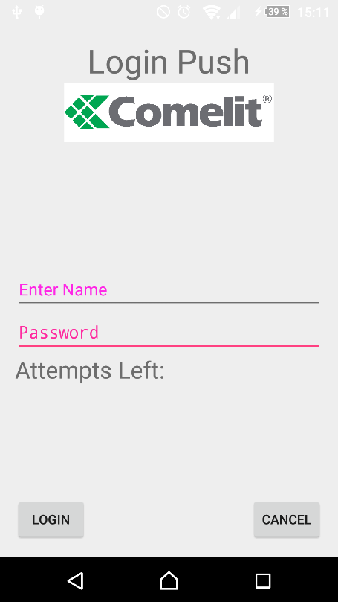
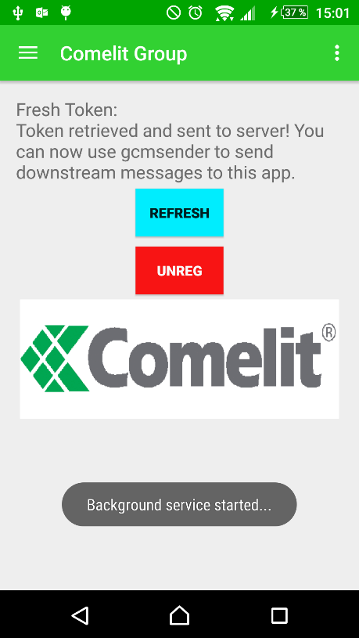
Présentation de l’alarme
Driver 3G
Service Contrôle SMS
Push Notification
Présentation du Push Notification
Le service Push notification permet de notifier les utilisateurs d’une alerte en temps réel.
Le mécanisme push notification est implémenté en deux parties :
Partie 1: Service push sur la centrale d’alarme (gestion des utilisateurs, envoi du message push)
Partie 2: Application push sur Android (authentification, connexion avec GCM)
Notes:
Le service Push notification de de notifier les utilisateurs d’une alerte en temps réel. Nous avons implémenté le mécanisme push notification en deux étapes. La première consiste à développer le service push permettant la gestion des utilisateurs et l’envoi d’un message push. La deuxième partie consiste à développer une application push notification sur un smart phone du type android permettant l’authentification des utilisateurs et la connexion avec GCM.

Slide 15
Présentation de l’alarme
Driver 3G
Service Contrôle SMS
Push Notification
Authentification du Push Notification
Notes:
Pour bénéficier d’une communication sécurisé entre le service Push dans la centrale d’alarme et l’application android, nous avons réalisé un mécanisme d’authentification.

Slide 16
Présentation de l’alarme
Driver 3G
Service Contrôle SMS
Push Notification
Architecture Push Notification
Notes:
Après une authentification réussite, le téléphone android envoie une demande au GCM ….
La centrale d’alarme enregistre les utilisateurs authentifié dans un fichier binaire afin de l’utiliser lors de redémarrage de l’alarme.
//mettre l’image du mécanisme d’envoi

Slide 17
Conclusion et perspectives
Conclusion
Conception, développement et implémentation sur la plateforme de test d’un produit alarme de Comelit des fonctionnalités suivantes:
Un Driver pour le module 3G Quectel M95.
Le service Contrôle SMS.
Le service Push Notification.
Développement d’une application client sur l’OS android pour réaliser le mécanisme Push Notification.
Perspectives
Réalisation d’un serveur similaire à Google Cloud Messaging propre à Comelit.
Notes:
En conclusion, lors de notre projet de fin d’études nous avons étudié et implémenté un driver 3G et les services contrôle SMS et Push Notification sur la plateforme de test du produit alarme à base du microcontrôleur Nuvoton N3292.
Comme perspectives nous envisageons de faire un serveur comme celui de Google Cloud Messaging et qui sera propre a la société Comelit.

Slide 18

Merci Pour Votre Attention
Notes:
Merci pour votre attention

